Slide 1
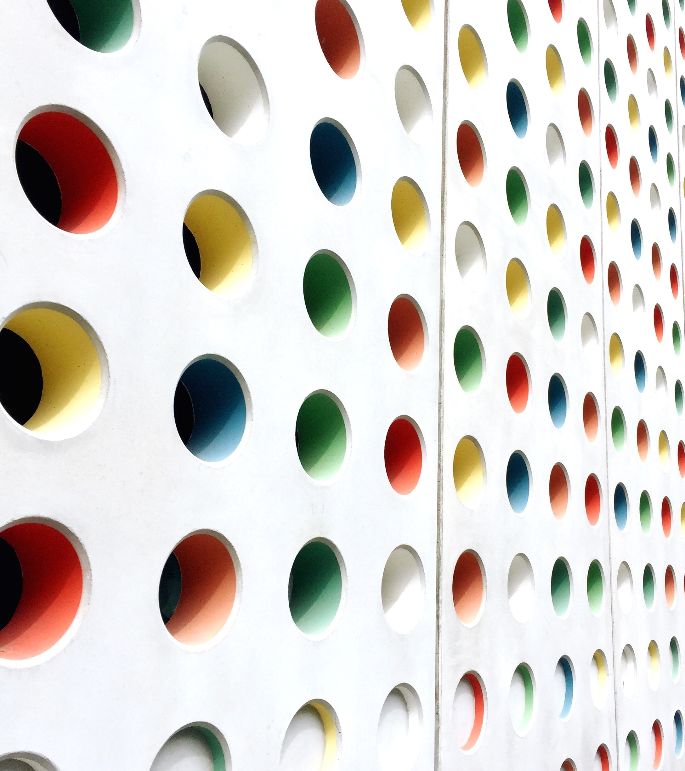
El método científico
QUINTO DE PRIMARIA
José A. Pérez de la Rosa

Slide 2
¿Qué es el método científico?
Si hablamos de ciencia hay un concepto muy básico que debemos conocer
Somos curiosos
Nos encanta plantearnos las cosas.
Dudar.
El método científico
Es la manera de solucionar problemas de manera ordenada y clara
El método científico lo usamos para poder encontrar una respuesta fiable a la pregunta que nos hayamos hecho

Slide 3
Veamos un video
https://youtu.be/dGnd9vF_s2A

Slide 4
Pasos del método científico
Se puede resumir en 6 simples pasos
Observación
Planteamiento del problema o investigación
Formulación de la hipótesis
Experimentación
Organización, registro y análisis de datos
Conclusiones

Slide 5
Analizamos los seis pasos del método científico
1.Observación
El primer paso del método científico es observar. Como sabrás, observar es mucho más que mirar. Podríamos decir que este primer paso surge de una pregunta. De una duda. En el vídeo, la pregunta es «por qué una planta crece más que la otra». Y para resolver la pregunta podemos usar un microscopio, lupa o telescopio en mano (según el momento o situación) para analizar los hechos y recoger datos.
2. Planteamiento del problema o investigación
Tras la observación toca recabar datos. Obtener información para plantear una pregunta clara y concisa. En el vídeo se empiezan a tomar medidas de las plantas.

Slide 6
3. Formulación de la hipótesis
​​Este paso se puede resumir más fácilmente. Toca pensar en varias respuestas a tu pregunta. Por ejemplo, si hablamos de las plantas como en el vídeo, una hipótesis puede ser que necesitan música. O sol. El objetivo es dar respuestas posibles a las dudas que hemos planteado previamente, y estas se llaman hipótesis.
4. Experimentación
Ahora el objetivo es confirmar o rechazar las hipótesis. Y hay que decir que no pasa nada si nos equivocamos, se pueden cambiar las hipótesis sin miedo. Vamos a centrarnos en observar, medir, registrar resultados y compararlos, así que podríamos decir que esta es la parte más divertida del método. ¡Y sobre todo hay que tener paciencia! En el vídeo, por ejemplo, se podría haber cambiado la hipótesis y exponer la planta al sol menos tiempo.

Slide 7
5. Organización, registro y análisis de datos
Ahora vamos a interpretar los datos. Toca realizar tablas y gráficos y anotar todo lo que hemos extraído en los pasos previos. En el vídeo, como veréis, se comparan las medidas de las plantas una vez aplicados los experimentos.
6. Conclusiones
Si el experimento confirma las hipótesis podemos presentar un informe o un documento con las conclusiones y explicar el proyecto, con los datos pertinentes. Una vez que se han analizado los resultados, se elabora la conclusión de la investigación y se comunica. Pero si el experimento no confirma las hipótesis… tendremos que volver al punto 3 y plantear de nuevo el proyecto. Pero no pasa nada, la gracia del método científico es que siempre se puede replantear y volver a realizar hipótesis.

Slide 8
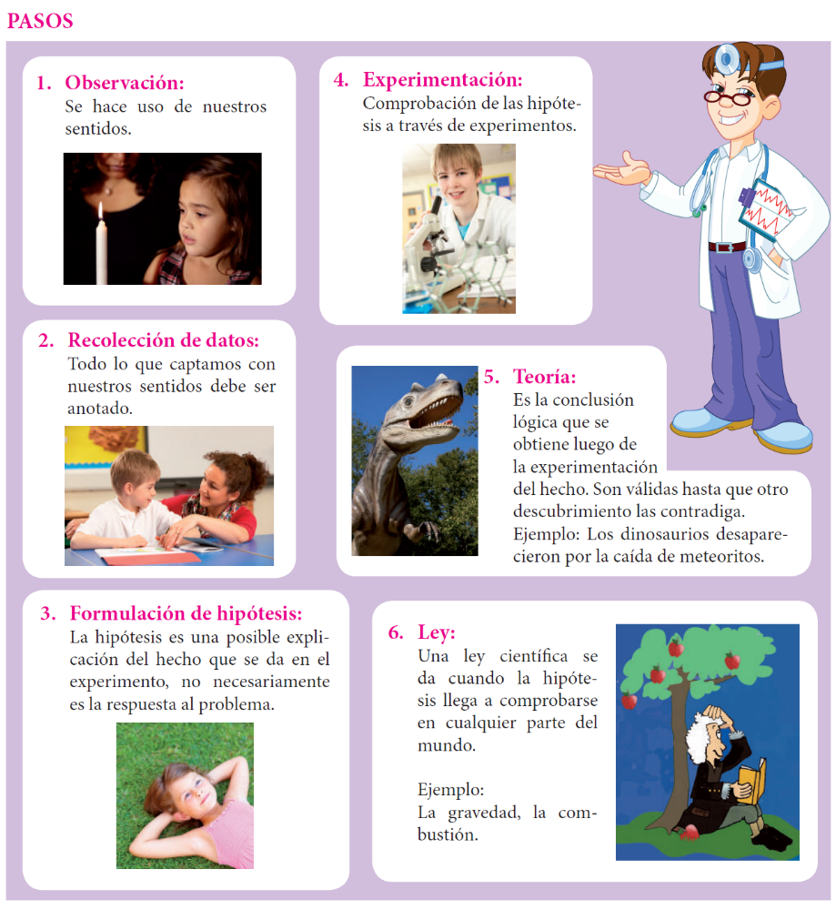
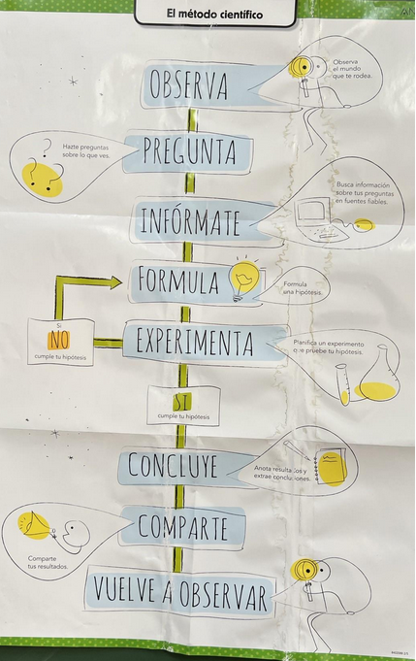
Y volvemos a empezar

